Slide 1

  TULEVAISUUDEN OPPIMISYMPÄRISTÖT:
  MOBIILI OPPIJA JA
  AKTIVOIVA PEDAGOGIIKKA
Päivi Häkkinen
mOppijat-yhteenvetoseminaari
4.12.2014

Slide 2
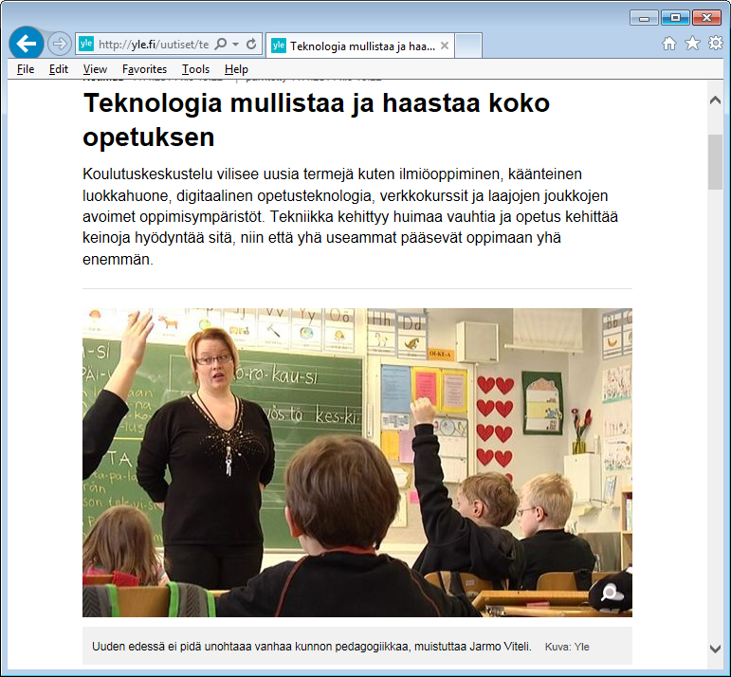
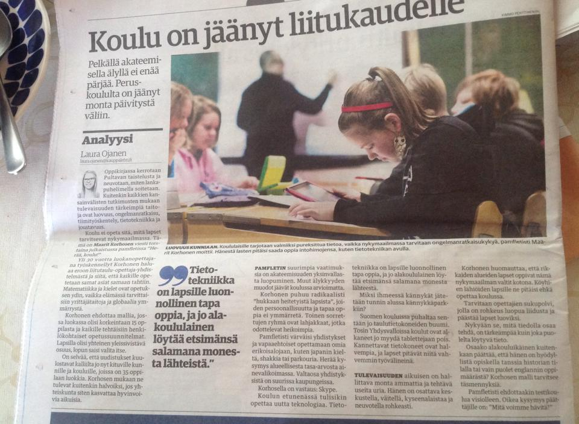
Notes:
VIESTISEINÄ: DIGINATIIVI

Slide 3
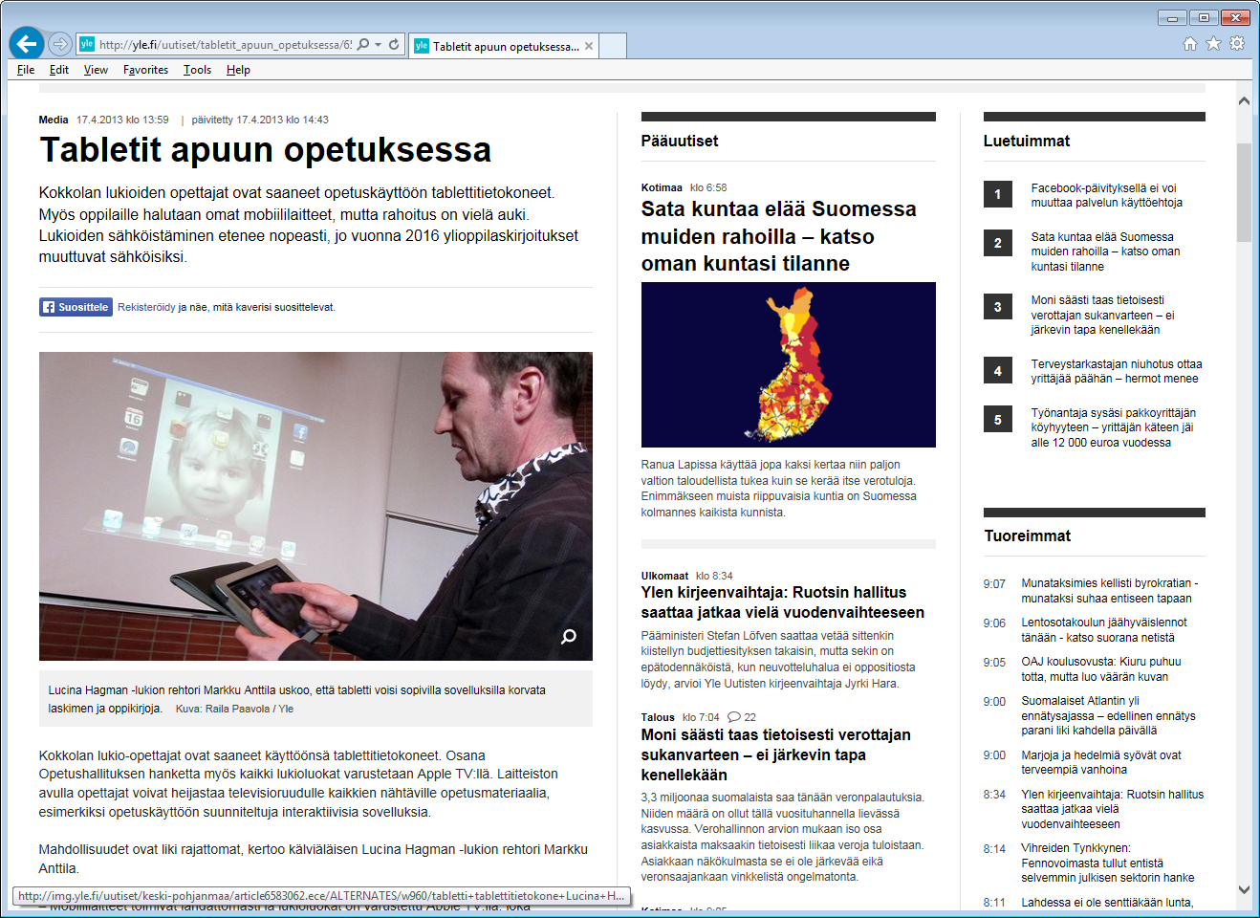
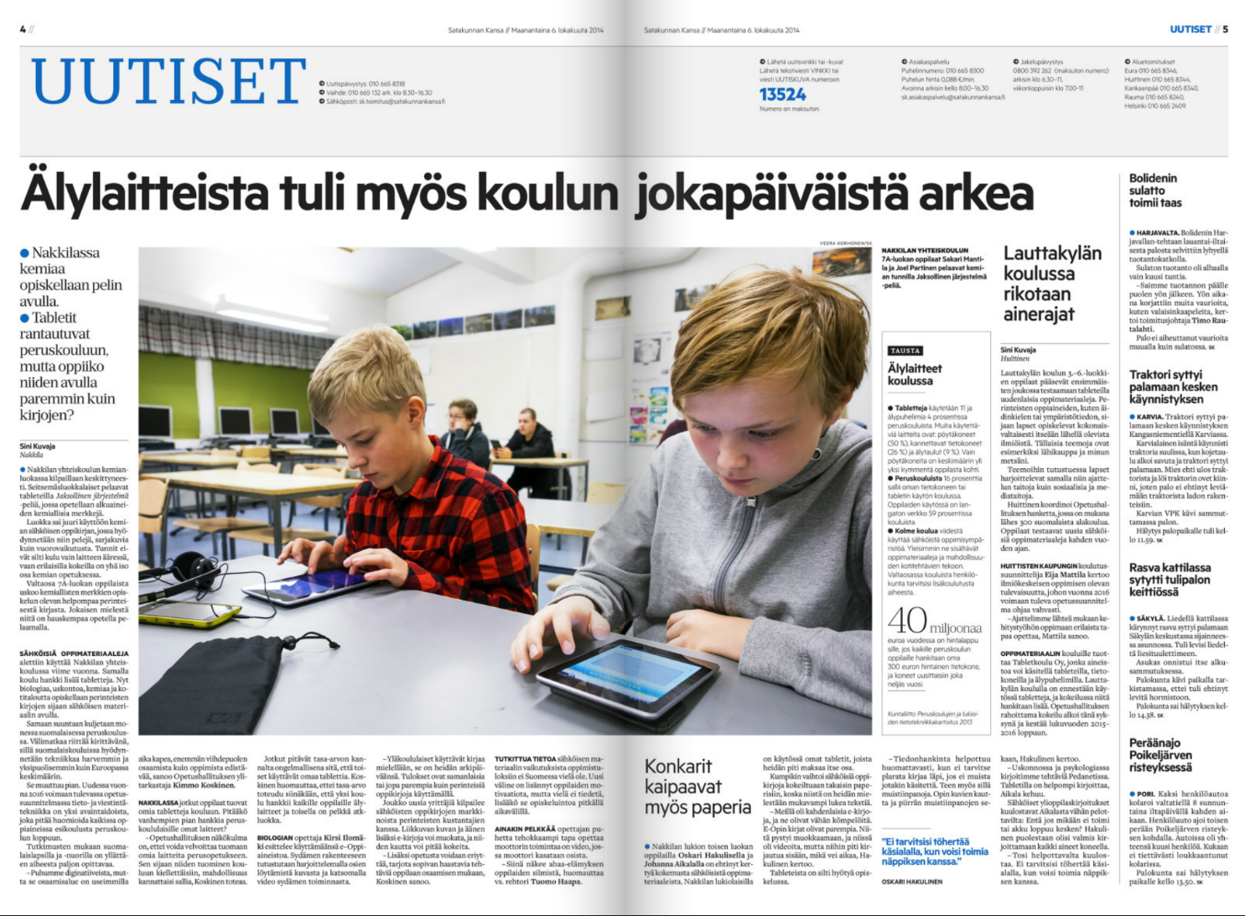
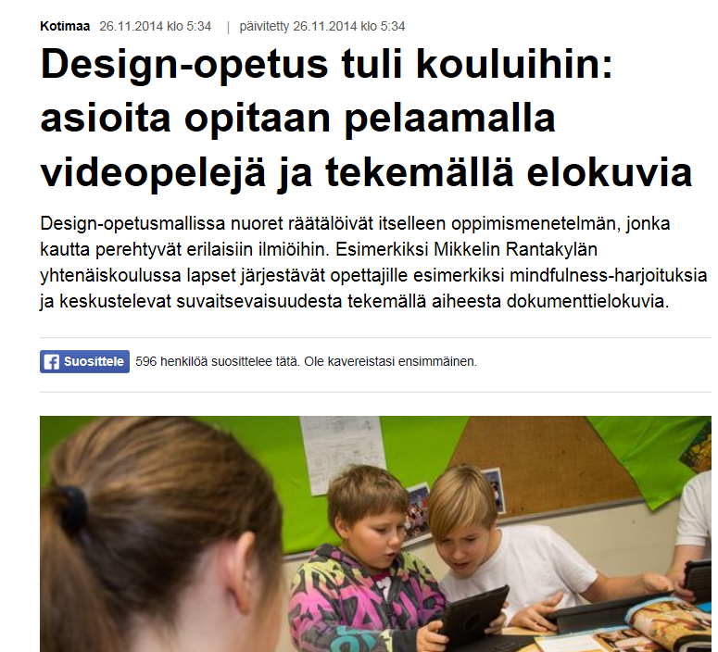

Slide 4
TEKNOLOGIAN OPETUSKÄYTÖN HAASTEITA
  TVT:n pedagogisen käytön tila vaihtelee huimasti oppilaitosten välillä ja on heikosti osa esim. opettajankoulutuksen arkea
  Edelleen teknologiavetoisuutta
  Avoimet, oppijalähtöiset oppimisympäristöt -> suorituserot kasvavat, oppimisen strategisiin taitoihin, itsesäätelyyn, motivaatioon ja yhteistyötaitoihin liittyvät erot korostuvat
  Ns. 2000-luvun taidot (Binkley ym., 2012): ajattelu- ja työskentelytaidot ja –välineet

Slide 5
ONKO OPISKELIJASUKUPOLVI MUUTTUNUT?
Ajattelun taidot?
Työskentelyn taidot?
Teknologian käytön taidot?
Notes:
VIESTISEINÄ: PERUSTELUT

Slide 6
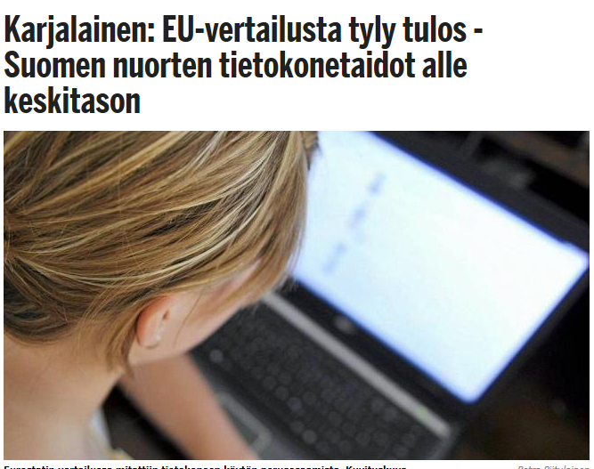
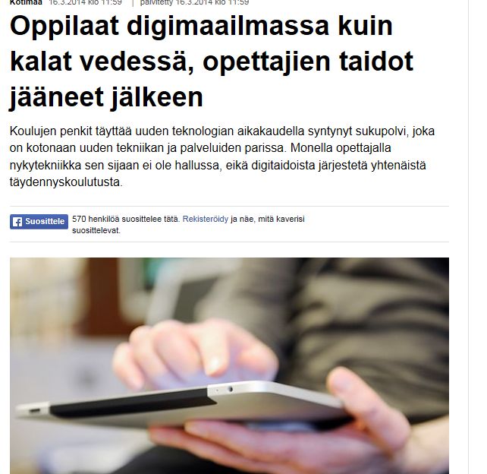

Slide 7
    NETTISUKUPOLVI (Tapscott, 2009) TAI DIGINATIIVIT (Prensky, 2001) – TOTTA VAI TARUA?
”Heinäsirkkamieli”
  Yhtäältä tehokas tapa saada nopeasti tietoa uusista asioista ja hypätä uusille asiantuntijuuden alueille ilman tyypillistä asteittaista etenemistä perustiedoista kohti merkityksellistä, soveltavaa tietoa?
  Toisaalta: tiedon silmäily ja suurten tietomäärien pinnallinen käsittely, keskittymisen lyhytjännitteisyys, sinnikkyyden puute?
Ovatko oppilaitokset valmiita tällaisiin oppijoihin?
  Yhtäältä: Institutionaalisen koulutuksen oikeutus - hyvin jäsentyneiden tietorakenteiden ja ajattelutapojen välittäminen – ei opita arjen oppimistilanteissa!
  Toisaalta: tulisi paremmin hyödyntää myös opiskelijoiden uusia valmiuksia sekä tieto- ja sosiaalisia käytäntöjä.

Slide 8
MIKSI MOBIILIATEKNOLOGIAA OSAKSI OPPIMISYMPÄRISTÖJÄ?
Notes:
VIESTISEINÄ: PERUSTELUT

Slide 9
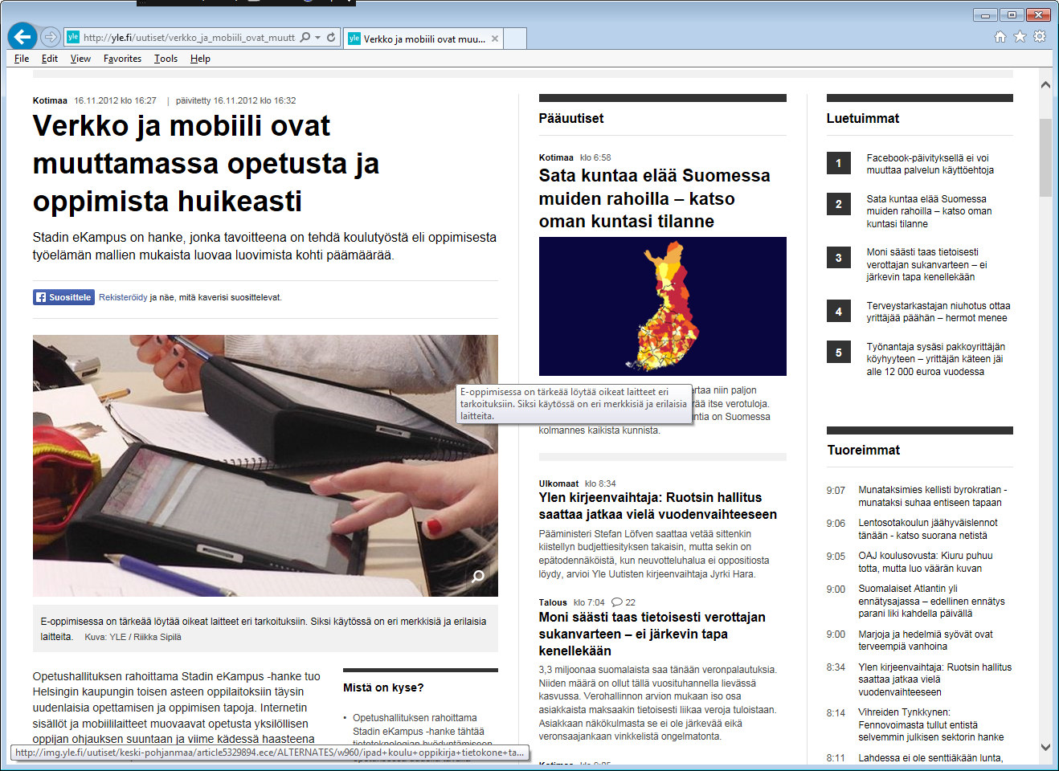
OPPIMISYMPÄRISTÖ…
Tila, jossa oppijat työskentelevät yksin ja yhdessä oppimistavoitteiden suunnassa ja oppimisen lähtökohtana olevia ongelmia ratkoen, tuetusti, käyttäen erilaisia välineitä ja resursseja.
Sisältää oppijat, opettajat, oppimistehtävät, tietolähteet, työvälineet (esim. teknologia, kieli), oppimisen tuotokset, kulttuuriset tekijät (esim. arvot, odotukset) ja fyysisen toimintaympäristön tekijät.
Oppimisympäristö on dynaaminen ja muuttuvat – oppijat muokkaavat oppimisympäristöä tuomalla siihen tietonsa, kokemuksensa ja historiansa.
Tämän päivän oppimisympäristöjen olennaisia piirteitä: oppijalähtöisyys, opetuksen ja oppimisen laajentuminen luokkahuoneen ulkopuolelle, kaikkialla läsnä olevan teknologian hyödyntäminen.
Tiedon hakeminen ja jakaminen siinä tilanteessa jossa sitä tarvitaan – teknologia ”älyllinen proteesi”, joka sulautunut ympäristöömme.

Slide 10
”UBIIKKI TEKNOLOGIA”
Ihmiset, esineet ja paikat jatkuvassa vuorovaikutuksessa keskenään, sulautuneena yhteen (ubiquitous computing; Weiser, 1991)
Tulevaisuuden mobiilioppimisen muodot/edut (Roschelle & Pea (2002):
  tiedon kytkeminen (augmentation) fyysiseen sijaintiin
  oppimisen (ryhmät, paikat) koordinointi
  tuotosten yhdistäminen ryhmän reflektiota ja yhteistä keskustelua varten
  opettajan siirtyminen ohjaajaksi

Slide 11
MILLAINEN ON MOBIILI OPPIJA?

Slide 12
MOBIILI OPPIJA
Olennaista mitä oppija mobiililaitteella tekee, millaisia älyllisiä, sosiaalisia ja luovia toimintoja saadaan aikaan
Oppimisen taidot, sitkeys, uskallus yrittää ja erehtyä korostuvat
Omien vahvuuksien hyödyntäminen innostaa, omakohtaisen kokemuksen ja kiinnostuksen kytkeminen paremmin osaksi oppimistehtäviä
OPPILAS PÄÄOSAAN
OPPIMISEN KAIKKIALLISUUS
TEKNOLOGIA LÄSNÄ SIELLÄ MISSÄ SITÄ TARVITAAN, AJATTELUN JATKEENA
AKTIIVINEN MIELI KAIKEN PERUSTANA

Slide 13
MIHIN (MOBIILIA) TEKNOLOGIAA?
TIEDONRAKENTELU
OPPIMISPROSESSIN TUKI
KOMMUNIKOINTI
JAKAMINEN
TIEDONHANKINTA
ANALYSOINTI
HALLINTA, VARASTOINTI
Yksittäisen sovelluksen sijasta tärkeintä opiskelun ja työskentelyn tuki, joka muodostuu useiden eri välineiden, ohjelmistojen ja henkilöiden muodostamasta kokonaisuudesta
-> pedagoginen struktuuri korostuu -> opettajasta suunnittelija

Slide 14
Kuinka luoda monimuotoisia pedagogisia ratkaisuja, jotka auttavat syvälliseen ymmärrykseen pyrkiviin ja merkityksellisiin opiskelun käytänteisiin?
KESTÄVÄT OPPIMISTEOREETTISET PERUSTEET…
JA NIISTÄ JOHDETUT PEDAGOGISET PERIAATTEET…
AJATUKSELLINEN AKTIIVISUUS
HYVIN ORGANISOITUNEET
TIEDONRAKENTEET
ONGELMAPERUSTAISUUS
TUTKIVA OPPIMINEN
ILMIÖPOHJAISUUS
STRATEGISET TAIDOT
MERKITYKSELLISYYS
YHTEISÖLLINEN TIEDONRAKENTAMINEN
OPPIMISYMPÄRISTÖISSÄ INTEGROITUVAT:
HENKILÖKOHTAINEN – JAETTU
FYYSINEN – VIRTUAALINEN
FORMAALI – INFORMAALI

Slide 15
TEKNOLOGIAN VAIKUTUS OPPIMISEN EPÄSUORA
Teknologia voi auttaa käytännöllisesti
(joustavuus, saavutettavuus, oppimisympäristön laajentuminen)
Positiiviset oppimisvaikutukset kuitenkin realisoituvat vasta silloin kun teknologiaa käytetään aktivoivan pedagogiikan mahdollistajana
  Tietoa ei tänä päivänä omaksuta valmiina oppikirjasta (ei myöskään digikirjasta tai verkkomateriaalista) tai opettajalta!!
  Intohimoisesti tietoon suhtautuva opiskelija toteuttaa aktiivisena toimijana itsenäisesti ja yhdessä muiden kanssa oppimistehtäviä ja –projekteja
  Tilaa ajatukselliselle aktiivisuudelle!!

Slide 16
MIKÄ MOBIILISSA OPPIMISYMPÄRISTÖSSÄ ON TÄRKEÄÄ?

Slide 17
YKSILÖLLISEN OPPIMISEN EDELLYTYKSET
  Teknologia ei tee tavoitteen asettelua, suunnittelua ja arviointia vaan oppilas itse -> kehittyneet tiedonkäsittelyn taidot, metakognitiiviset taidot ja kriittisen arvioinnin taidot, oman oppimisen ohjaaminen ja säätely, oppimisen strategiat.
OPPIMISEN MERKITYKSELLISYYS
  Ongelmakeskeinen työskentelyote mallintaa asiantuntijakulttuurien tapaa toimia, edistää tiedon soveltamista ja oppimistilanteiden merkityksellisyyttä mahdollistamalla omakohtaisten, mielekkäiden ja riittävän monimutkaisten ongelmien tutkimisen.
OPPIMINEN ON SOSIAALISTA
  Tiedonrakentelu sosiaalinen luonne: tiimien ja verkostojen yhteisöllistä tietoa ja osaamista, ”enemmän kuin osiensa summa”, koordinoitua yhdessä työskentelyä, sitoutumista yhteisiin tavoitteisiin ja toiminnan arviointiin.

Slide 18
Olennaista ymmärtävää oppimista tavoittelevissa oppimisympäristöissä?
Oppijoiden kannustaminen:
Kysymiseen, selittämiseen ja tutkimiseen
Aktiiviseen toimijuuteen
Yhteistyöhön
Ts. älyllisiin, yhteisöllisiin ja luoviin toimintoihin
Teknologia vaivaton osa arjen, ml. opiskelun toimintoja, läsnä kun tarvitaan!

Slide 19
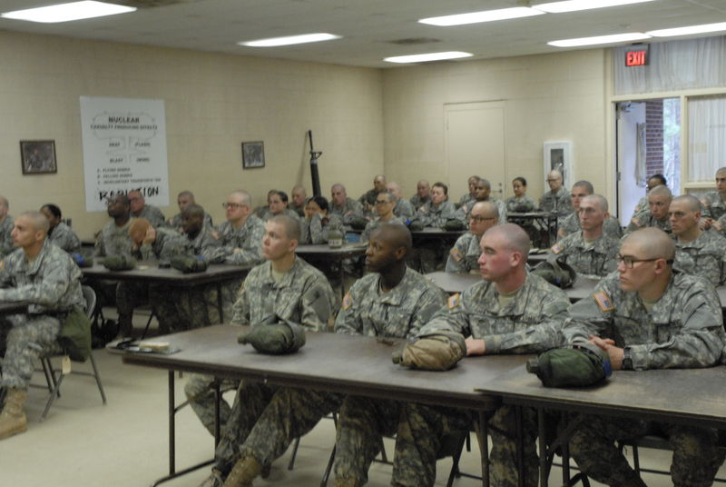
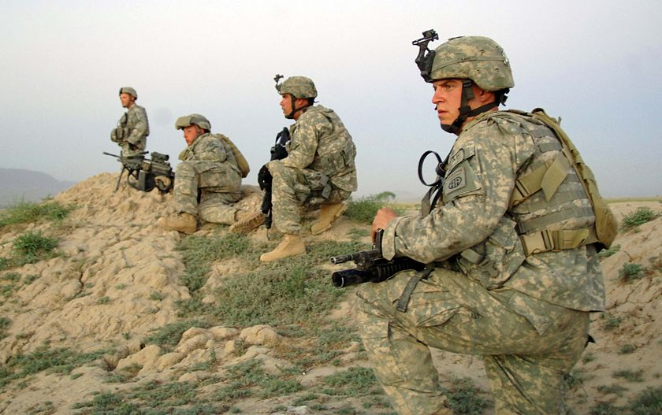
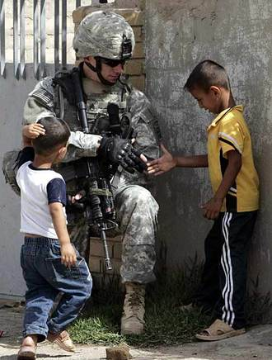
OPPIMISEN TILANNESIDONNAISUUS JA MERKITYKSELLISYYS
1
Teoreettinen /
käsitteellinen
tieto
2
Käytännöllinen / kokemuksellinen
tieto
3
Sosiokulttuurinen tieto
4
Itsesäätely
http://afghan-trends.blogspot.com/2011/10/american-soldiers-in-afghanistan.html
http://blog.richmond.edu/heroes/2011/02/11/the-invisible-heroes-among-us/
http://www.jackson.army.mil/sites/bct/
LUOKKA /
LUENTOSALI
KÄYTÄNNÖN HARJOITUKSET, SIMULAATIOT,
TODELLISEN ELÄMÄN KOKEMUKSET
KEHITTYY
ITSESTÄÄN ????
Tynjälä: Integratiivinen pedagogiikka

Slide 20
PEDAGOGISIA MALLEJA
Notes:
VIESTISEINÄ: YKSILÖ - RYHMÄ

Slide 21
PEDAGOGISIA MALLEJA
Tutkiva oppiminen
(Hakkarainen, Lonka & Lipponen, 1999; Scardamalia & Bereiter, 1994)
Ongelmakeskeinen oppiminen
(Walton & Matthews, 1989)
Vastavuoroinen opettaminen
(Palincsar & Brown, 1984)
Jigsaw
(Aronson & Patnoe, 1997)

Slide 22
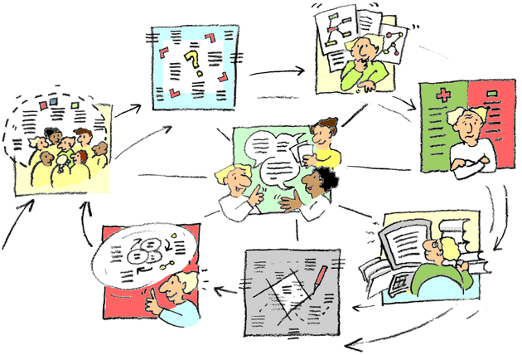
TUTKIVA OPPIMINEN
(Hakkarainen ym., 2004; 2005)
Setting research
questions
Initial hypothesis
Case or
problem
Evaluation of existing knowledge
Acquiring new
knowledge
New theory
Setting more
exact questions

Slide 23
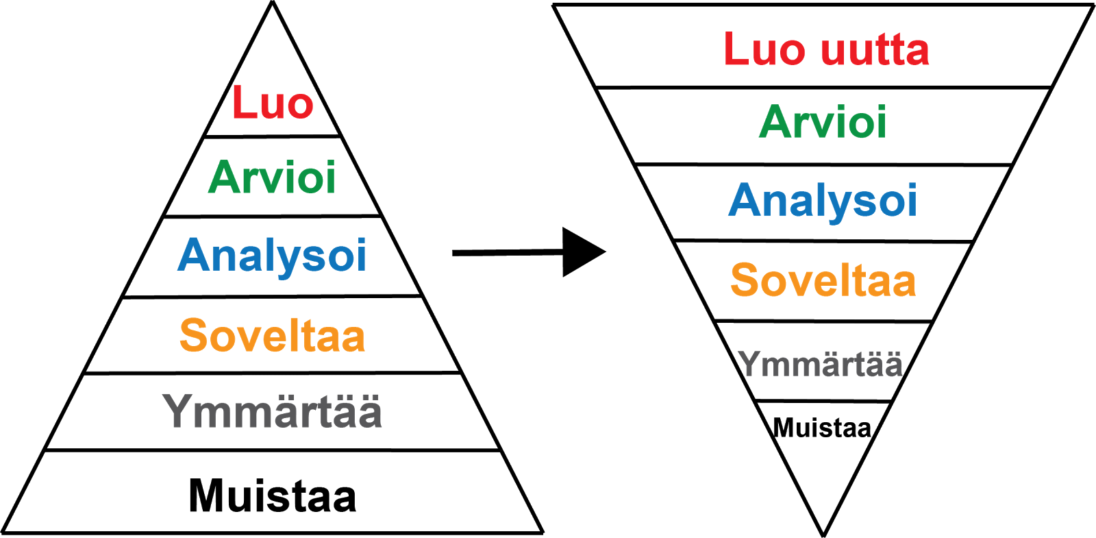
FLIPPED CLASSROOM

Slide 24
HAASTEITA… JA MAHDOLLISUUKSIA…
Opiskelutehtävät usein liian rajattuja ja ”valmiiksi pureskeltuja” ja siksi eivät älyllisesti haastavia. Huom. Oppimisen ilon palauttaminen ei tarkoita opetuksen viihteellistämistä vaan opiskelijoita kiinnostavien ongelmien ottamista oppimistilanteiden lähtökohdiksi.
Arviointimenetelmät voimakas ohjaava tekijä, liian kapea-alaiset ja helposti mitattavat tiedot ja taidot -> nykymaailman ongelmat monimutkaisia ja väljästi määriteltyjä -> ongelmien ratkominen yksilöllisesti ja yhteisöllisesti, siihen liittyvä tiedon etsiminen, tuottaminen, jäsentäminen, jakaminen, oppimisen strategiset taidot… Prosessiin kohdistuva ja oppijalähtöinen arviointi korostuu… (ks. http://maot.fi/author/ppeura/)

Slide 25
KIITOS!!!

